Slide 1
移民者的 第一个宣教地
金以诺

Slide 2
(3)我感谢神，就是我接续祖先，用清洁的良心所事奉的神，祈祷的时候，不住的想念你，
(4)记念你的眼泪，昼夜切切的想要见你，好叫我满心快乐。
(5)想到你心里无伪之信。这信是先在你外祖母罗以，和你母亲友尼基心里的。我深信也在你的心理。
提摩太后书1：3-5

Slide 3
宣教，
移民，
和
子女的信仰

Slide 4
宣教士为何提到家庭的问题?

Slide 5
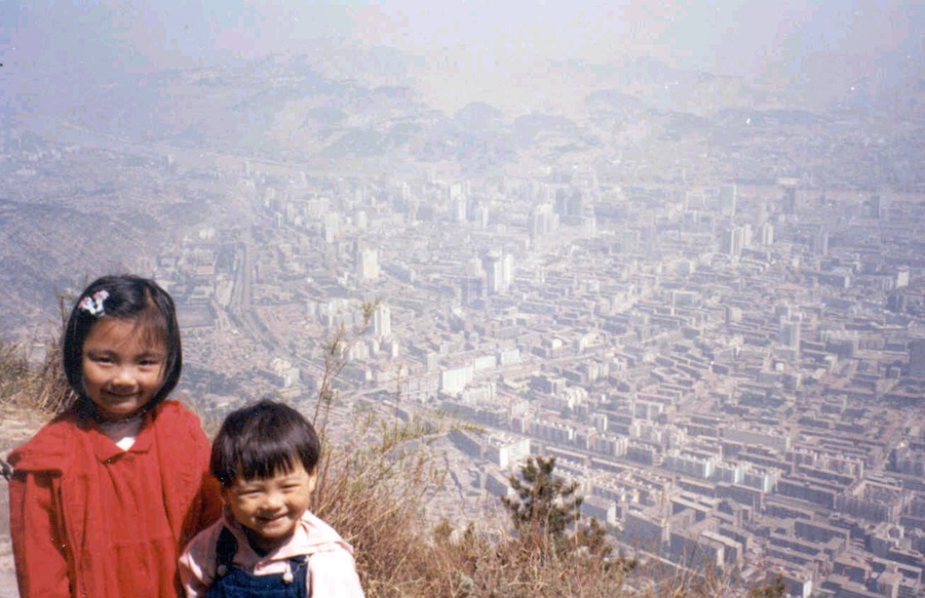

Slide 6
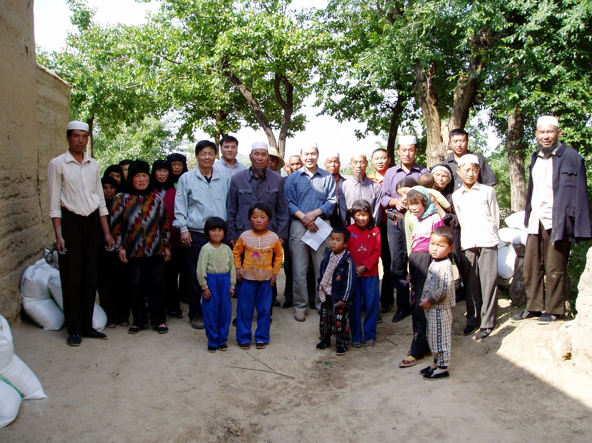

Slide 7
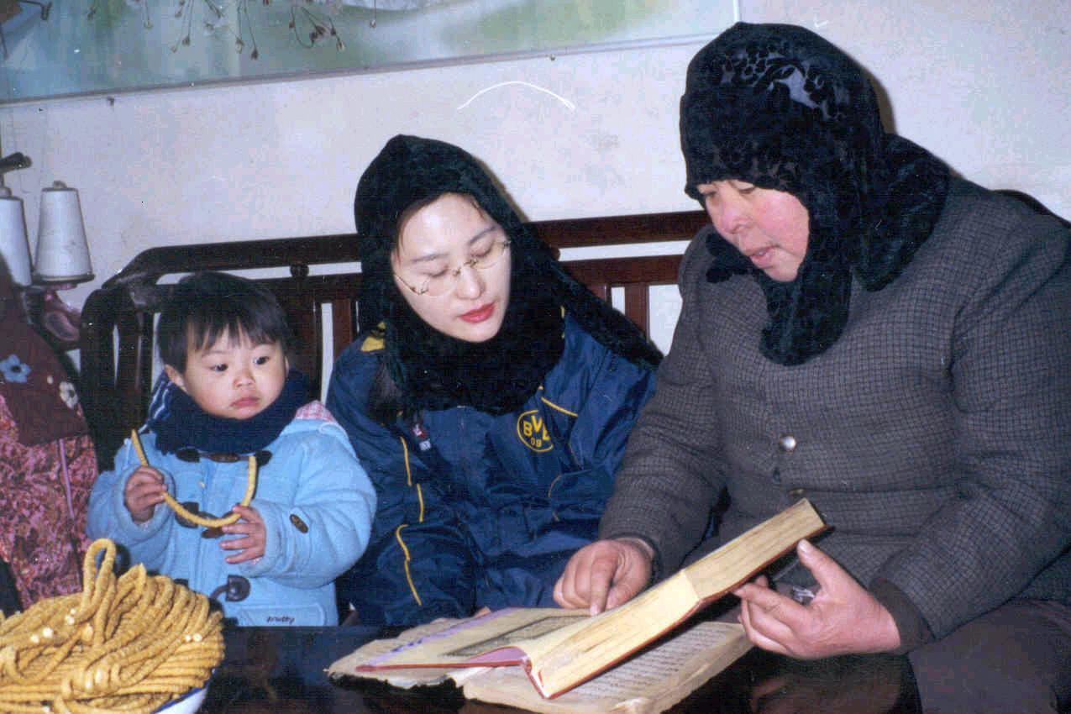

Slide 8
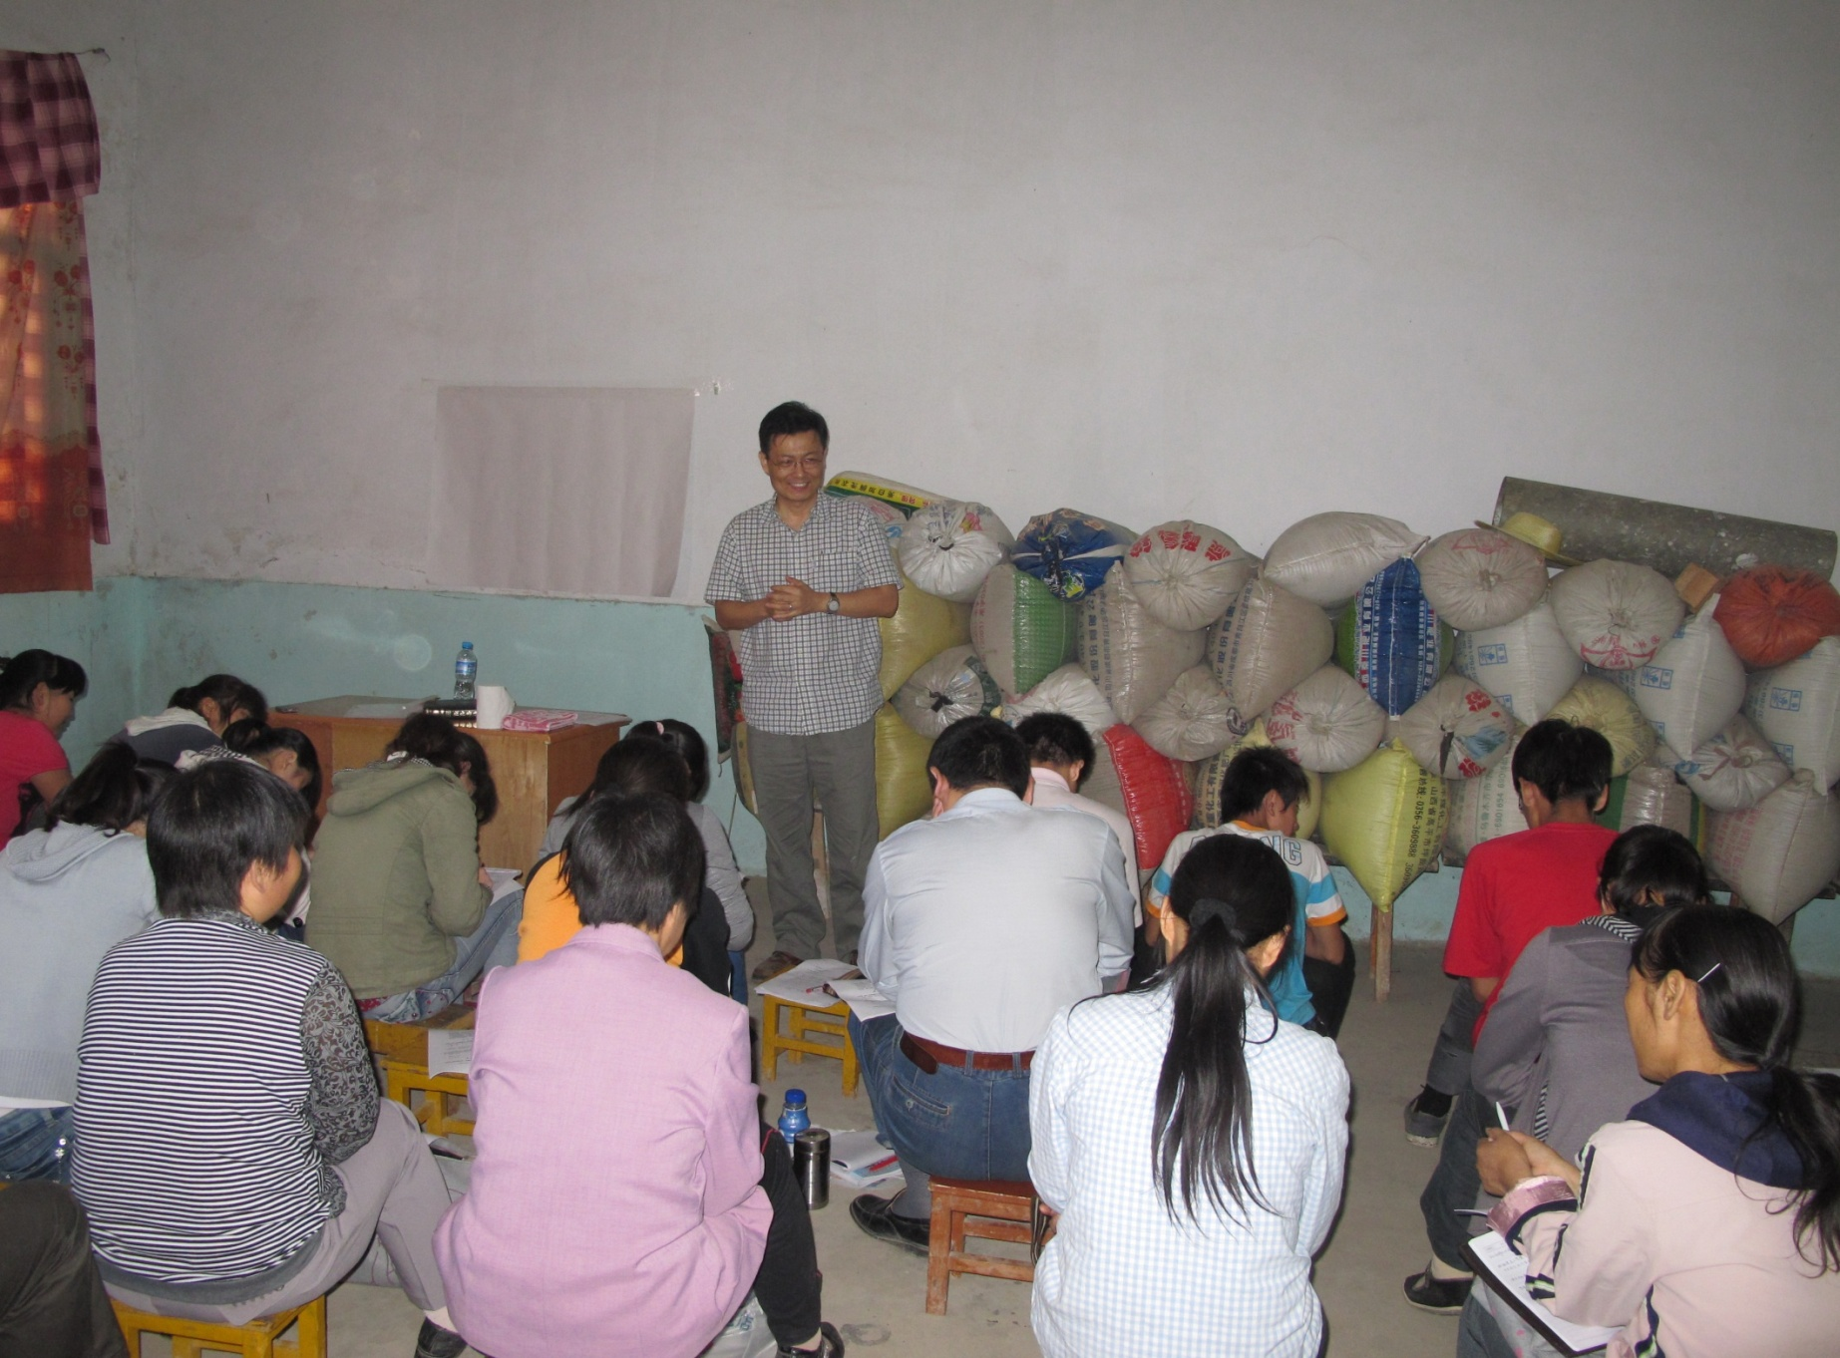

Slide 9
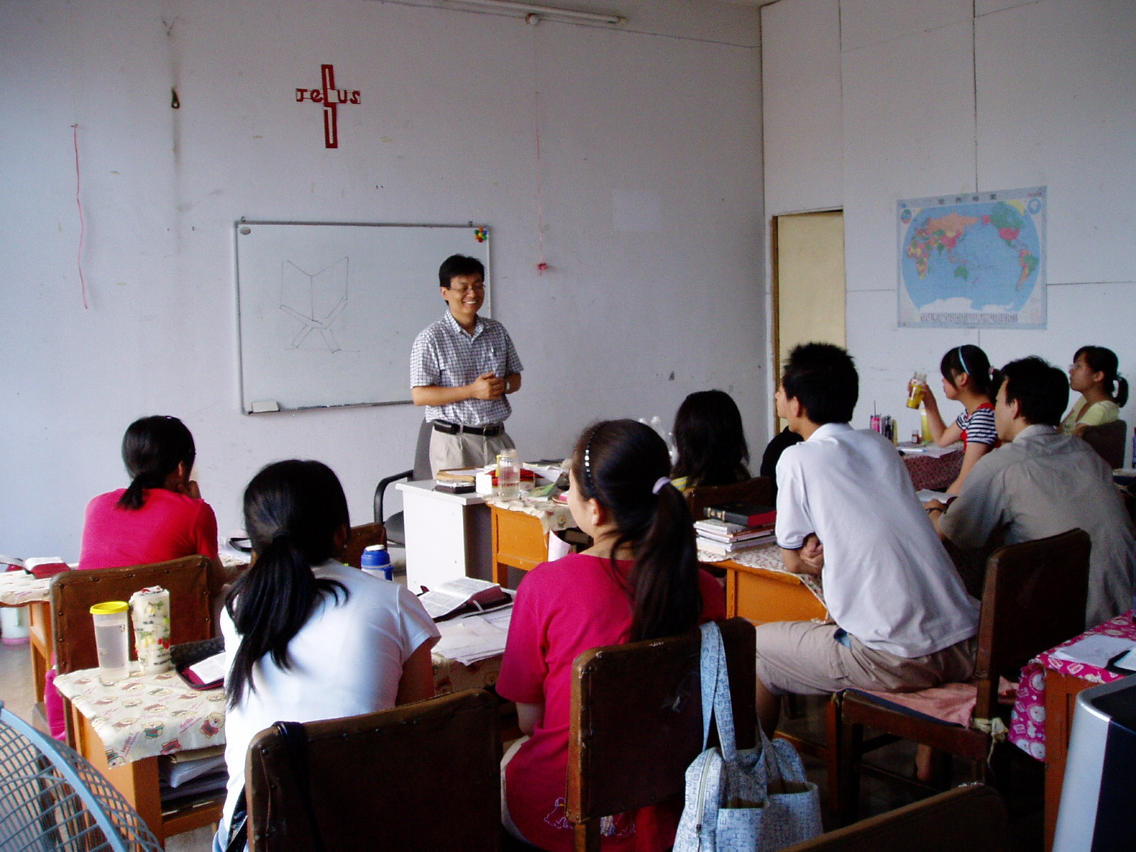

Slide 10
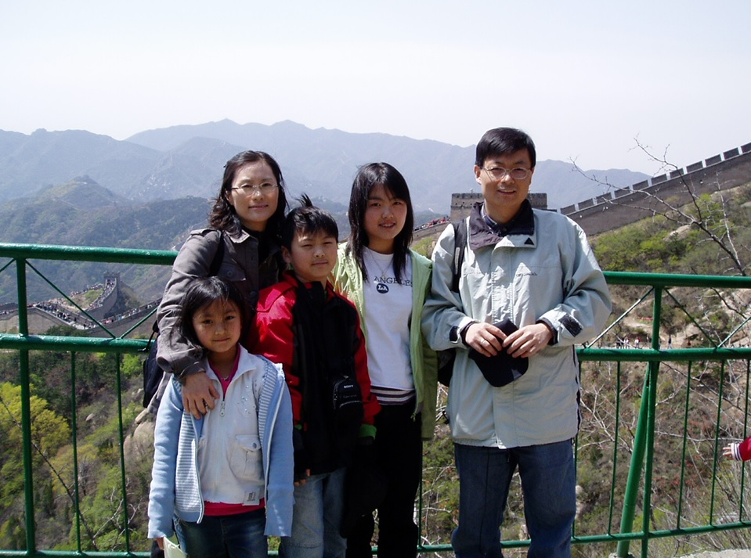

Slide 11
提摩太在当时先进国成长的故事
保罗来到特庇，又到路司得。在那里有一个门徒，名叫提摩太，是信主之犹太妇人的儿子，他父亲却是希利尼人(行16：1）

Slide 12
使徒保罗的首席门徒提摩太的家庭背景是多文化家庭
提摩太在国际城市长大，是1.5generation
路司得-罗马军人居住的基地城市

Slide 13
使徒保罗一眼就看上的年轻人
提摩太是当地几乎人人皆知的属灵的年轻人
提摩太成为1.5generation保罗的同工
路司得和以哥念的弟兄，都称赞他。保罗要带他同去，…（行16：2-3）

Slide 14
外祖母和母亲的正直的信心
(提摩太灵性的秘密1)
(3)我感谢神，就是我接续祖先，用清洁的良心所事奉的神，祈祷的时候，不住的想念你，
(4)记念你的眼泪，昼夜切切的想要见，好叫我满心快乐。
(5)想到你心里无伪之信。这信是先在你外祖母罗以，和你母亲友尼基心里的。我深信也在你的心里。

Slide 15
与拥有同样的文化社会背景的
弟兄们同在
（提摩太灵性的秘密II ）
路司得和以哥念的弟兄，都称赞他（行16：2）

Slide 16
当时diaspora(流散的百姓)与犹太本土居民相比，接触到了很多多样的文化。
在这种情况下，像提摩太一样的1.5generation很容易沉浸在发达文明和世俗文化的享乐中
但提摩太与Likeminded(同志的)弟兄们用自己的方式度过了信仰生活

Slide 17
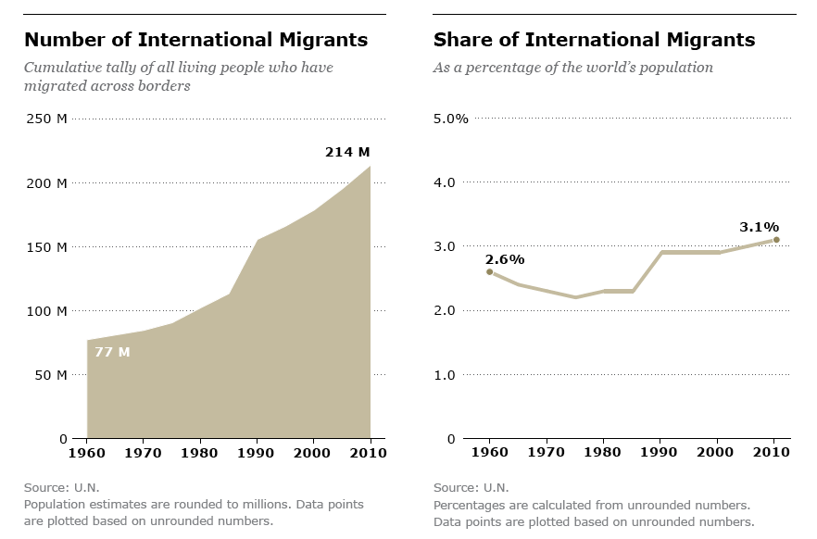
世界化和移民人口
（Globalization and Number of International Migration)

Slide 18
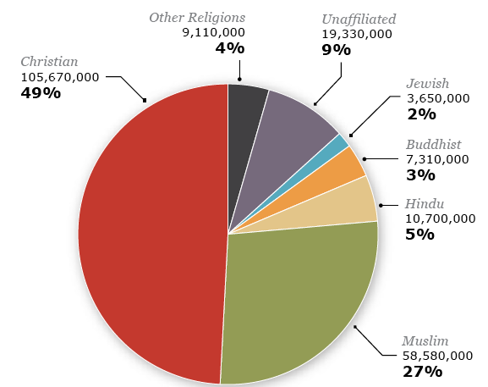
Notes:
Christians comprise nearly
half – an estimated 106 million,
or 49% – of the world’s
214 million international
migrants, the total number
of people who reside permanently
in a country other
than where they were born.
Muslims make up the
second-largest share of
people who have migrated
across borders – almost 60
million, or 27%. Hindus
(nearly 11 million) account
for 5% and Buddhists
(about 7 million) account
for 3%.

Slide 19
Open Secret
移民与神的计划
来到美国的基督徒要知道的
移民者的第一个宣教地
移民教会的使命
移民教会要做与保罗团队的事工类似的工作
要成为诚实的父母, Not only in the church, but in you home!
要构建属灵的传统，把它传承到下一代

